Slide 1
CloudSystemテンプレート1st-Model オートスケーリングWebシステム 導入手順書
※本書では「Exastro IT Automation」を「ITA」、「CloudSystemテンプレート1st-Model
オートスケーリングWebシステム」を「CSテンプレート」として記載します。
第1.0版 （ITAバージョン1.5.0版)
Exastro developer

Slide 2
目次
はじめに
本資料について／導入手順フロー
CSテンプレート導入イメージ
ITAユーザー／IAMユーザーの役割と運用方法
導入準備
導入準備
導入手順
CSテンプレート導入ファイルダウンロード
CSテンプレート導入ファイルインポート
機器一覧_登録ホストのログイン情報変更
プロキシ情報の登録
ITAユーザーのパスワード変更
システム管理者のAWSアカウント情報登録
AWS管理者のIAMユーザー作成実行と登録
インフラ管理者&インフラユーザーのIAMユーザー作成実行と登録
オートスケール用パラメータの登録
補足
システム管理者&AWS管理者のパラメータ廃止と復活
Teams連携通知の登録
メニューグループ／メニュー概要
Conductorの参照パラメータ

Slide 3
1. はじめに

Slide 4
1.1 本資料について／導入手順フロー
本資料について
本資料は、ITAサーバにCSテンプレート導入ファイル(パッケージファイル)のインポート、及び、初期設定を
行う手順について記載しています。
本資料の記載範囲
導入準備
CSテンプレート導入
CSテンプレート実行
サーバ準備
（CentOS7.0、RHEL7.0以上）
CSテンプレート導入
ファイルダウンロード／インポート
ユーザカスタマイズ
（パラメータの変更等）
ITAインストール
(1.5.0以上)
機器一覧_登録ホスト
ログイン情報変更
Conductorの実行
ITAユーザーのパスワード変更
AWS環境準備
・システム管理者のIAMユーザー準備
・EC2 Auto Scalingの環境準備
AWSアクセスキー管理の登録
（システム管理者アカウント)
AWS_IAMユーザー作成実行と登録
・AWS管理者
・インフラ管理者&インフラユーザー
オートスケール用パラメータの登録
※必要に応じて実施

Slide 5









1.2 CSテンプレート導入イメージ
ITA導入サーバ
事前準備
インストール
IAM
(AWS Identity and Access Management)
(「v1.5.0以上」)
事前準備
事前準備
・システム管理者
ユーザ作成
アクセスキー
作成
→ITAへ登録
インストール
CSテンプレート導入手順
CMDB
・AWS管理者
CloudSystem
テンプレート
導入ファイル
Playbook
自動実行
(ユーザ作成)
アクセスキー
作成
→ITAへ登録
設計済み
CloudSystem
テンプレート
Templatefile
パラメータ
・インフラ管理者
・インフラユーザ
インポート
初期導入設定
AWSユーザ作成実行
Region (利用リージョン)
事前準備
サーバOS構築
※オートスケールWebサーバ構築／更新」などを実行する場合に事前準備。
事前準備
or
・AMIイメージ登録
・キーペア作成
・ELBのSSL証明書の作成・登録
(「7.x」 or 「8.x」)
(「7.x」 or 「8.x」)

Slide 6
1.3 ITAユーザー／IAMユーザーの役割と運用方法
ITAユーザー／IAMユーザーの役割
CSテンプレートでは、運用業務によりアクセス権限や操作権限※2を、ロールごとに制限する運用を
ポリシーとしており、そのポリシーに従いIAMユーザを作成しての運用を推奨しています。
※1 システム管理者のみで運用することも可能です。
※2 下位権限のユーザのConductorの実行を制限する場合は、補足4.1を参照ください。
ITA |  | AWS | 権限概要 | 想定業務
ユーザー名(初期値) | ログインID(初期値) | IAMユーザー名(初期値)
システム管理者 | administrator | (事前準備) | ・ITAの操作全般 | ・kymファイルをインポート/エクスポート ・ITA初回セットアップ ・AWS管理者を作成する ・ITA全般に関する設定を変更
AWS管理者 | aws-admin | cloud-system-aws-admin パラメータにより変更可能 | ・IAMユーザーの構築/更新/削除 ・IAMユーザーに関するメニューの操作権限 | ・インフラ管理者・インフラユーザーを作成する ・必要に応じてIAMユーザーのパラメータを変更 ・不要なIAMユーザーを削除
インフラ管理者 | infra-admin | cloud-system-infra-admin パラメータにより変更可能 | ・対象システムの構築/更新/削除 ・対象システムに関するメニューの操作権限 | ・対象システムのパラメータを管理する ・対象システムの構築/削除を実行する ・必要に応じて対象システムを更新する ・ITA登録ファイル(プレイブック、テンプレートファイル等)を追加/変更する ・テンプレートファイルを新規追加した際にパラメータメニューを作成する
インフラユーザー | infra-user | cloud-system-infra-user パラメータにより変更可能 | ・対象システムのコンテンツを更新 ・必要なメニューの操作権限 | ・AWSマネジメントコンソールでシステムをモニタリングする ・コンテンツ更新に関するパラメータを管理する ・コンテンツ更新を実行する ・オペレーションの追加はしない
CloudSystem テンプレートAPI | cloud-system-template-api | 無し | ・一部のメニュー操作権限 | ・Movement「機器一覧同期」「機器一覧初期化」を実行する

Slide 7
2. 導入準備

Slide 8
2.1 導入準備（1/3）
サーバ準備
ITAをインストールするサーバを用意します、サーバ動作要件は以下のドキュメントの [4頁 システム要件] を参照ください。
また本サーバはAWSと接続できる環境を用意してください。（http／https／ssh通信）
ITA システム構成／環境構築ガイド 基本編
ITAインストール
・ITAバージョンは1.5.0以上のものをインストールしてください。
・インストール時のアンサーファイル（ita_answers.txt）では、以下の機能のインストール指定をしてください。
（※インストーラーのデフォルト指定）
ita_base:yes
material:no
createparam:yes
hostgroup:yes
ansible_driver:yes
cobbler_driver:no
openstack_driver:no
terraform_driver:no
・インストール手順は以下ドキュメントを参照ください。
ITAオンラインインストール手順

Slide 9
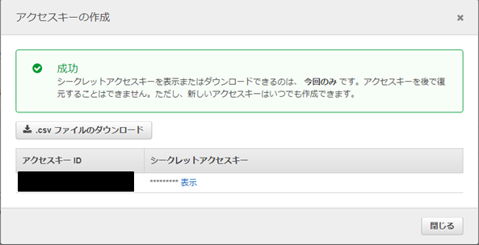
2.1 導入準備（2/3）
AWS環境準備
①システム管理者のIAMユーザー準備
以下のIAMポリシーをアタッチしたIAMユーザーの「アカウントID」「アクセスキー」「シークレットキー」を用意してください。
・IAMFullAccess
・AWSCloudFormationFullAccess
【参考】IAMユーザーアクセスキー／シークレットキーの作成手順概要（AWSマネジメントコンソールにて実施）
1.IAM ＞ ユーザー ＞ 「IAMユーザー準備」で用意したユーザー名を押下
2.認証情報 ＞ アクセスキーを作成を押下
3.アクセスキーIDとシークレットアクセスキーが表示されるのでそれを取得する

Slide 10
2.1 導入準備（3/3）
②EC2 Auto Scaling利用の環境準備
CSテンプレートの「オートスケールWebサーバ構築／更新」などを実行する場合、
EC2 Auto Scaling機能にて自動構築するEC2インスタンス向けに利用するリージョン（※1）ごとに、
以下の環境・設定情報を用意してください。
【参考】環境準備／情報取得の手順概要（AWSマネジメントコンソールにて実施）
◆AMI
EC2 > イメージ> AMI に使用するAMIイメージを登録し「AMI ID」を取得。
◆キーペア（※踏み台サーバ用とWebサーバ用に認証鍵を分ける場合は、キーペアを2つ準備します）
EC2 > ネットワーク&セキュリティ > キーペア の「キーペアを作成」から作成し、
「キーペア（pemファイル）」と「キーペア名」を取得。
◆ELB用のSSL証明書
Certificate Manager に証明書を登録し「ARN (リソースネーム)」を取得。
（※1）AWS環境準備時のリージョンと、ITA共通パラメータのAWSリージョン情報は、合わせる必要がありますので、
必要に応じて更新します。また環境ごとにリージョンが異なる場合はオペレーションごとにリージョンを登録します。
現在以下のリージョンで動作確認済で、マスタ管理のAWSリージョンに初期登録されています。
・ ap-northeast-1 アジアパシフィック (東京) ※サンプルのオペレーション「環境A」では、本リージョンが初期設定されています。
・ ap-southeast-1 アジアパシフィック (シンガポール)
・ ap-southeast-2 アジアパシフィック (シドニー)
・ us-east-1 米国東部（バージニア北部） ※サンプルのオペレーション「環境B」では、本リージョンが初期設定されています。

Slide 11
3 導入手順

Slide 12
3.1 CSテンプレート導入ファイルダウンロード
CSテンプレート導入ファイルダウンロード
以下URLからCSテンプレート導入ファイルをダウンロードしてください。
URL : https://github.com/exastro-suite/Settings-CloudSystemTemplate-1st/releases
ファイル名 : cloud-system-template-aws-ce-1.0.0-exastro-1.5.0.kym

Slide 13
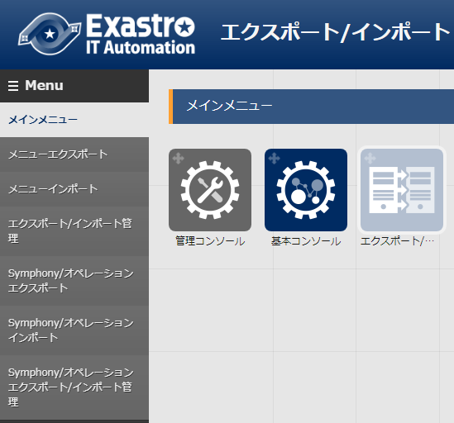
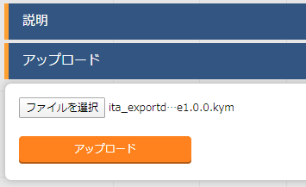
3.2 CSテンプレート導入ファイルインポート（1/3）
以降のITAの作業は「administrator（システム管理者）」で実施してください
CSテンプレート導入ファイルインポート
「エクスポート/インポート」＞「メニューインポート」＞「ファイルを選択」
3.1でダウンロードしたファイル（cloud-system-template-aws-ce-1.0.0-exastro-1.5.0.kym）を選択して
「アップロード」を押下
③
②
①
④

Slide 14
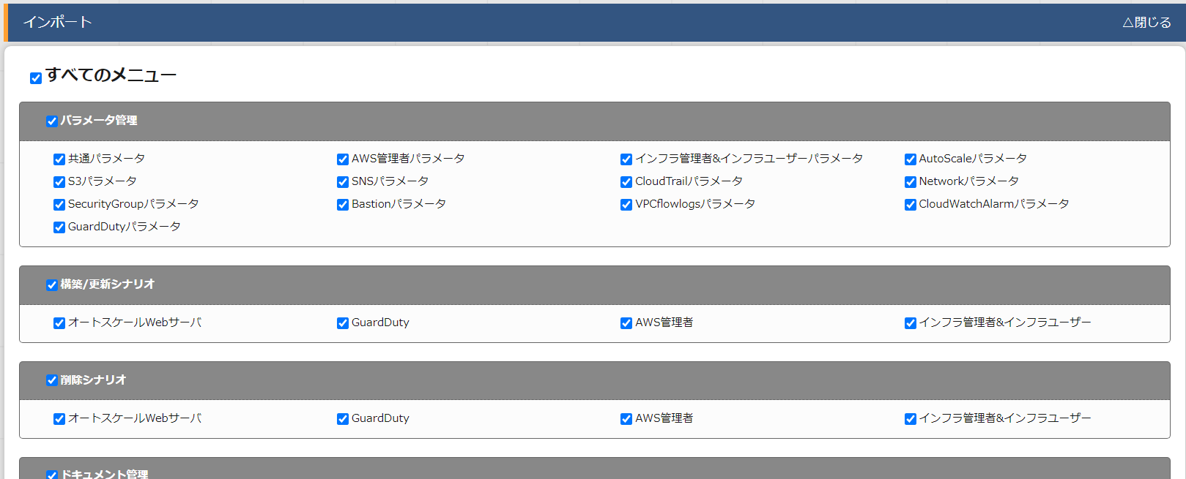
3.2 CSテンプレート導入ファイルインポート（2/3）
CSテンプレート導入ファイルインポート
ファイルのアップロードが完了したらすべてのメニューを選択して、画面最下部の「インポート(廃止を除く)」を押下
①
~
②

Slide 15
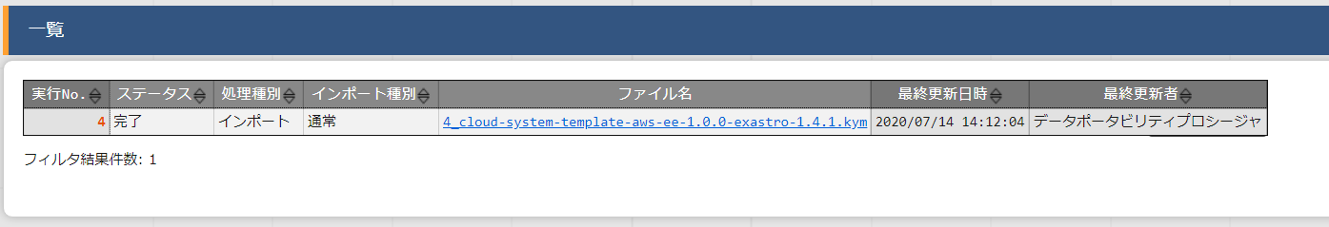
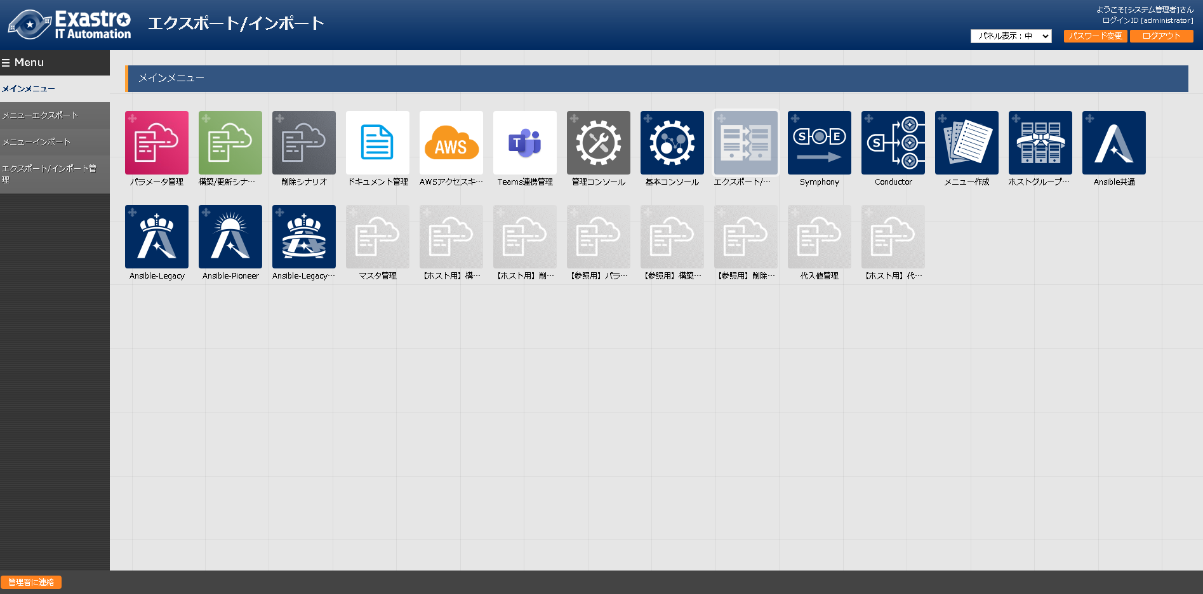
3.2 CSテンプレート導入ファイルインポート（3/3）
CSテンプレート導入ファイルインポート
「エクスポート/インポート」＞「エクスポート/インポート管理」＞「フィルタ」を押下し、インポートが
完了しているか確認。
インポートが完了している場合、メインメニューは以下のように表示されます。

Slide 16
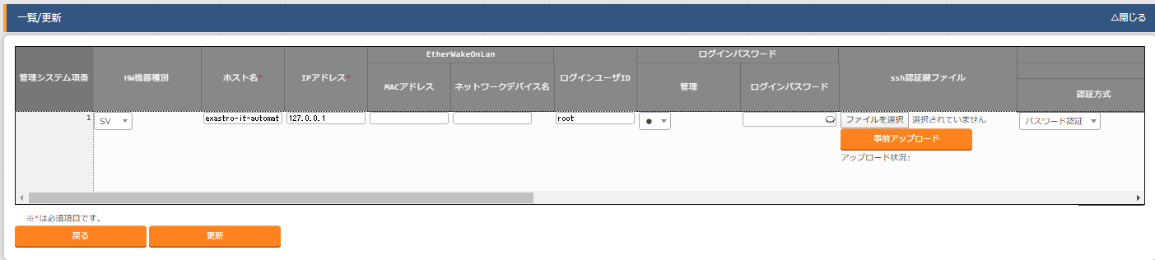
3.3 機器一覧_登録ホストのログイン情報変更
機器一覧_登録ホストのパスワード変更
「基本コンソール」＞「機器一覧」＞「フィルタ」＞「更新」
必要なログイン情報を入力して「更新」を押下
※ログイン情報につきましてはSSH接続可能かつ、Ansible playbookの動作可能なサーバ／ユーザIDを指定します。
ご利用環境に適した設定をご入力下さい
①
②
パスワード認証の場合
ログインユーザID ：SSH接続かつAnsible playbookを実行可能なユーザID
ログインパスワード：上記で入力したユーザIDのパスワードを入力
SSH鍵認証をご利用の場合、利用手順マニュアル 基本コンソールの
P10 機器一覧の項目をご参照ください。

Slide 17
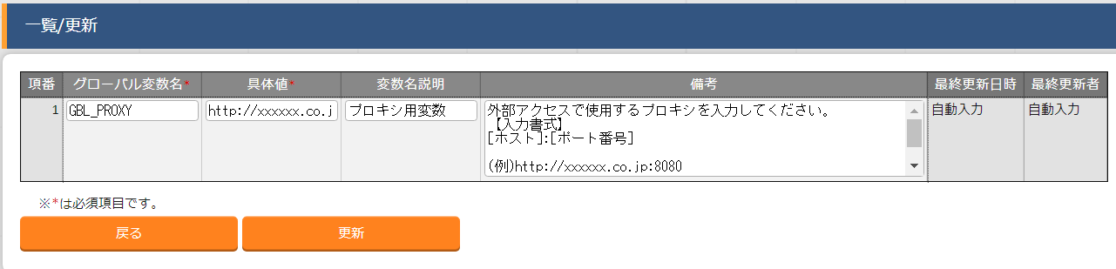
3.4 プロキシ情報の登録
ITA導入サーバ―がAWSとの接続にプロキシサーバーを使用する環境である場合、本手順を実行してください。
プロキシ情報の登録
「Ansible共通」＞「グローバル変数管理」＞「フィルタ」＞「更新」
「具体値」にプロキシサーバーの情報を入力して「更新」を押下
①
②

Slide 18
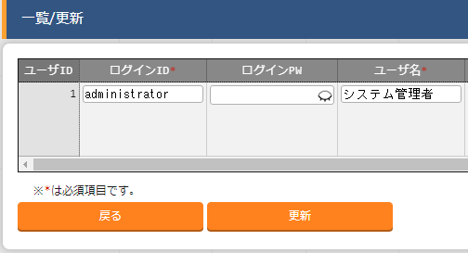
3.5 ITAユーザーのパスワード変更（1/4）
ITA管理者ユーザのパスワード変更
「管理コンソール」＞「ユーザ管理」＞ログインID「administrator」の「更新」を押下
「ログインPW」に任意のパスワードを入力して「更新」を押下
同様の手順で「aws-admin」「infra-admin」「infra-user」のパスワードも変更してください。
※デフォルトパスワードは全て「password」となっています。
①
②

Slide 19
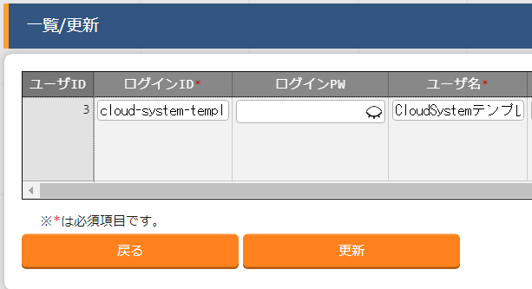
3.5 ITAユーザーのパスワード変更（2/4）
API連携用ユーザのパスワード変更
「管理コンソール」＞「ユーザ管理」＞ログインID「cloud-system-template-api」の「更新」を押下
「ログインPW」に任意のパスワードを入力して「更新」を押下
※ 「cloud-ststem-template-api」はAWSに作成されたインスタンスをITA 機器一覧へ登録する際に
利用されるユーザです
①
②

Slide 20
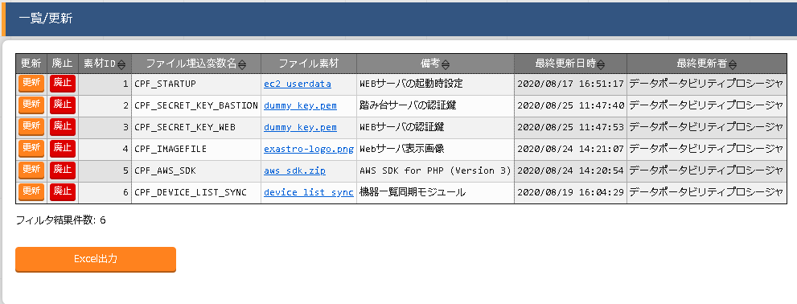
3.5 ITAユーザーのパスワード変更（3/4）
API連携用ユーザのパスワード変更
「Ansible共通」＞「ファイル管理」＞ファイル埋込変数「CPF_DEVICE_LIST_SYNC」の「ファイル素材」を
押下してファイルをダウンロード

Slide 21
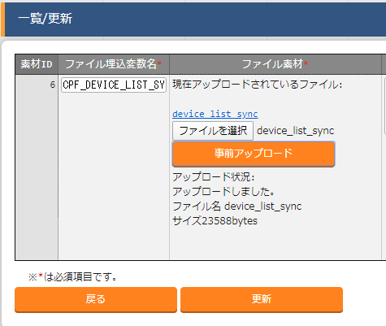
3.5 ITAユーザーのパスワード変更（4/4）
API連携用ユーザのパスワード変更
ダウンロードしたファイルをテキストで開き、以下の箇所を修正
ファイル埋込変数「CPF_DEVICE_LIST_SYNC」の「更新」＞「ファイルを選択」
修正をしたファイルを選択して「事前アップロード」を押下し、アップロードが完了したら「更新」を押下
17行目 : // API実行ユーザーのパスワード
18行目 : const USER_PW = “********";
ユーザ管理で[cloud-system-template-api]に
設定した任意のパスワードに変更
①
②
③

Slide 22
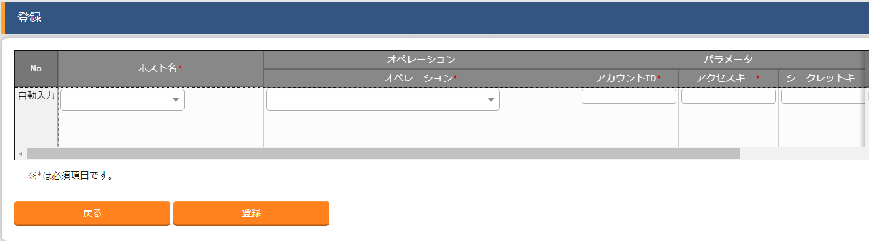
3.6 システム管理者のAWSアカウント情報登録
AWSアクセスキー管理_システム管理者の登録
「AWSアクセスキー管理」＞「システム管理者」＞「登録」＞「登録開始」
「ホスト名」「オペレーション」を選択し、「アカウントID」「アクセスキー」「シークレットキー」を
入力して「登録」を押下
①
②
ホスト名 ：本ITA導入サーバのホスト名を選択
（デフォルトは” exastro-it-automation”）
オペレーション ：任意のオペレーションを選択
アカウントID ：AWS環境準備で用意したアカウントIDを入力
アクセスキー ： AWS環境準備で用意したアクセスキーを入力
シークレットキー： AWS環境準備で用意したシークレットキーを入力

Slide 23
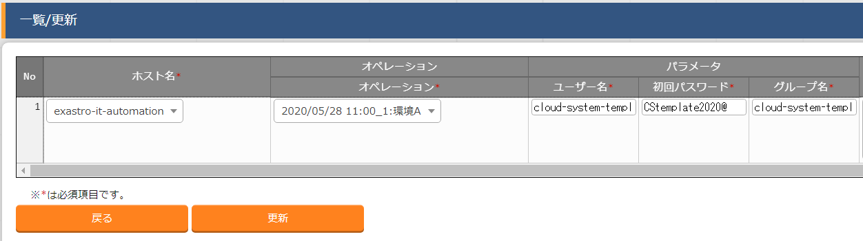
3.7 AWS管理者のIAMユーザー作成実行と登録（1/3）
「AWS管理者」の「ユーザー名」「初回パスワード」「グループ名」をCSテンプレートの
デフォルト値から変更する場合、本手順を実行してください。
AWS管理者パラメータの登録
「パラメータ管理」＞「AWS管理者パラメータ」＞「フィルタ」＞「更新」
「ホスト名」「オペレーション」「ユーザー名」「初回パスワード」「グループ名」を入力して「更新」を押下
①
②
ホスト名 ：本ITA導入サーバのホスト名を選択
（デフォルトは” exastro-it-automation”）
オペレーション ：任意のオペレーションを選択
ユーザー名 ：任意のユーザ名を入力
初回パスワード ：任意のパスワードを入力
グループ名 ：任意のグループ名を入力

Slide 24
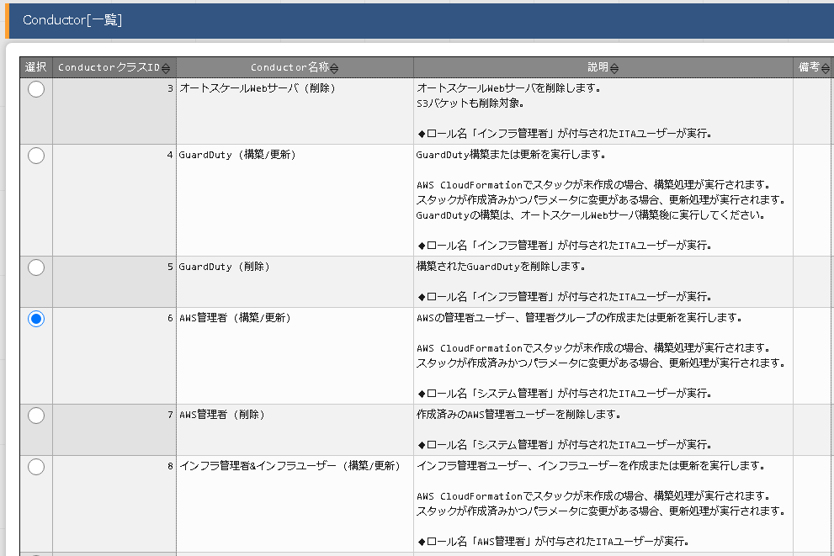
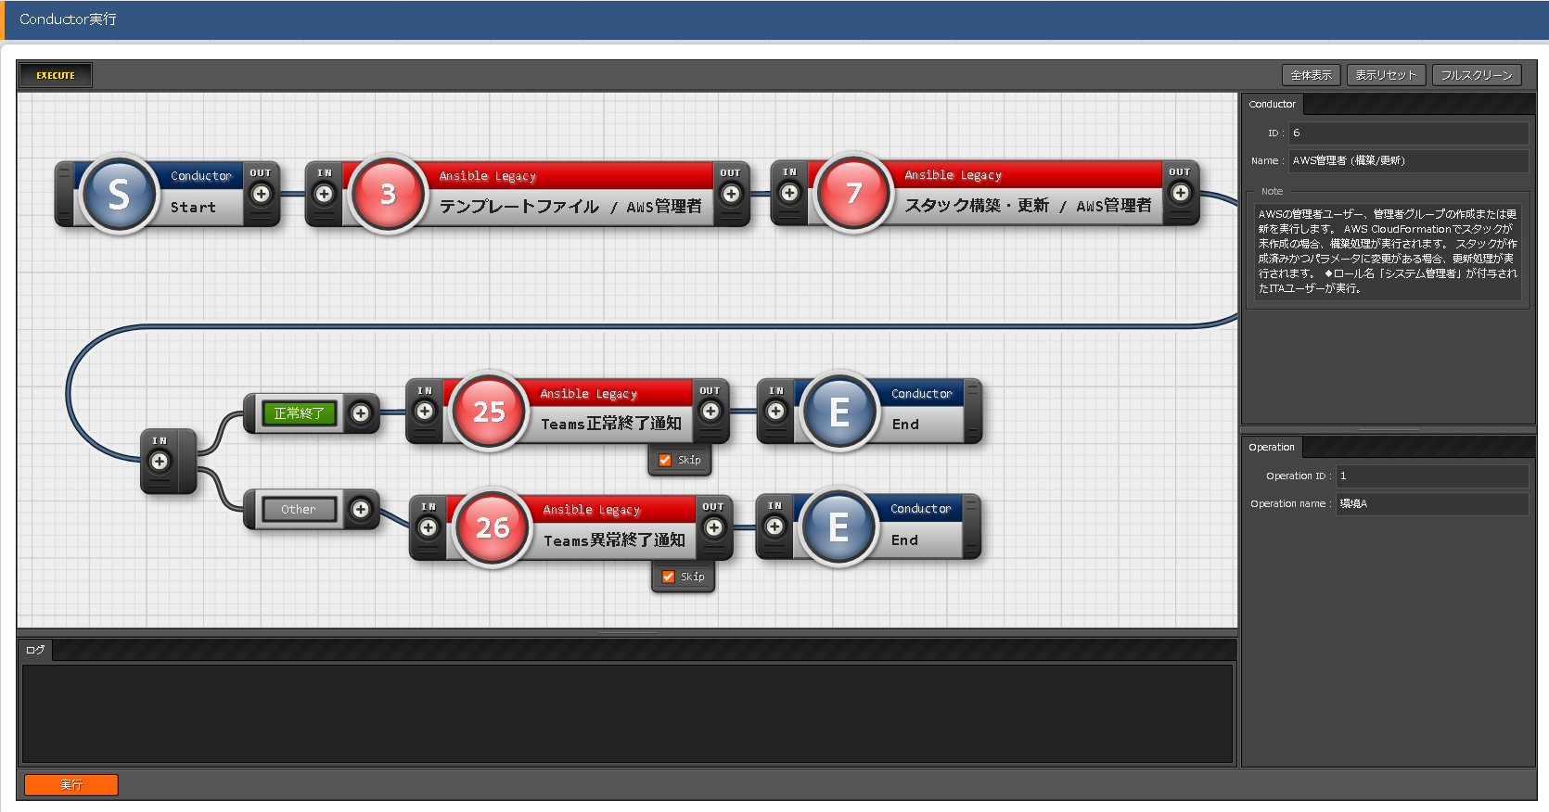
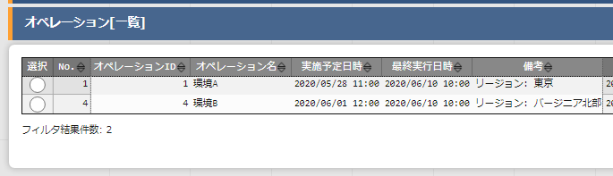
3.7 AWS管理者のIAMユーザー作成実行と登録（2/3）
AWS管理者作成の実行
「Conductor」＞「Conductor作業実行」
「Conductor[一覧]」の「AWS管理者（構築／更新）」を選択し、「オペレーション[一覧]」から
「AWS管理者パラメータ」へ登録したオペレーションを選択して画面最下部の「実行」を押下
①
③
②

Slide 25
3.7 AWS管理者のIAMユーザー作成実行と登録（3/3）
AWSアクセスキー管理_AWS管理者の登録
１.「AWS管理者パラメータ」へ登録した情報でAWSへログインし、「AWS管理者パラメータ」へ登録したユーザ名の
「アクセスキー」「シークレットキー」を作成して取得
※手順については「導入準備－AWS環境準備－①システム管理者のIAMユーザー準備」を参照してください。
２.「AWSアクセスキー管理」＞「AWS管理者」＞「登録」＞「登録開始」
「ホスト名」「オペレーション」「アカウントID」「アクセスキー」「シークレットキー」を入力して「登録」を押下
①
②
ホスト名 ：本ITA導入サーバのホスト名を選択
（デフォルトは” exastro-it-automation”）
オペレーション ：任意のオペレーションを選択
アカウントID ： 1.で利用したAWS管理者のアカウントIDを入力
アクセスキー ： 1.で作成したAWS管理者のアクセスキーを入力
シークレットキー： 1.で作成したAWS管理者のシークレットキーを入力

Slide 26
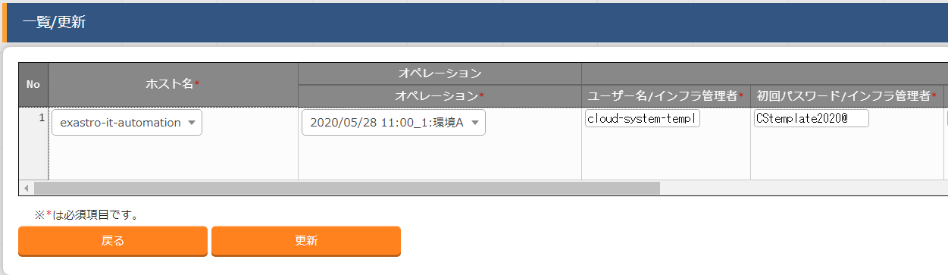
3.8 インフラ管理者&インフラユーザーのIAMユーザー作成実行と登録（1/4）
・ 以降のITAの作業は「aws-admin（AWS管理者）」で実施してください。
・「インフラ管理者＆インフラユーザーパラメータ」の「ユーザー名」「初回パスワード」「グループ名」を
CSテンプレートのデフォルト値から変更する場合、本手順を実行してください。
インフラ管理者&インフラユーザーパラメータ登録
「パラメータ管理」＞「インフラ管理者＆インフラユーザーパラメータ」＞「フィルタ」＞「更新」
「ホスト名」「オペレーション」「ユーザ名／インフラ管理者」「初回パスワード／インフラ管理者」
「グループ名／インフラ管理者」「ユーザ名／インフラユーザー」「初回パスワード／インフラユーザー」
「グループ名／インフラユーザー」を入力して「更新」を押下
①
②
ホスト名 ：本ITA導入サーバのホスト名を選択
（デフォルトは” exastro-it-automation”）
オペレーション ：任意のオペレーションを選択）
ユーザー名／** ：任意のユーザ名を入力
初回パスワード／** ：任意のパスワードを入力
グループ名／** ：任意のグループ名を入力

Slide 27
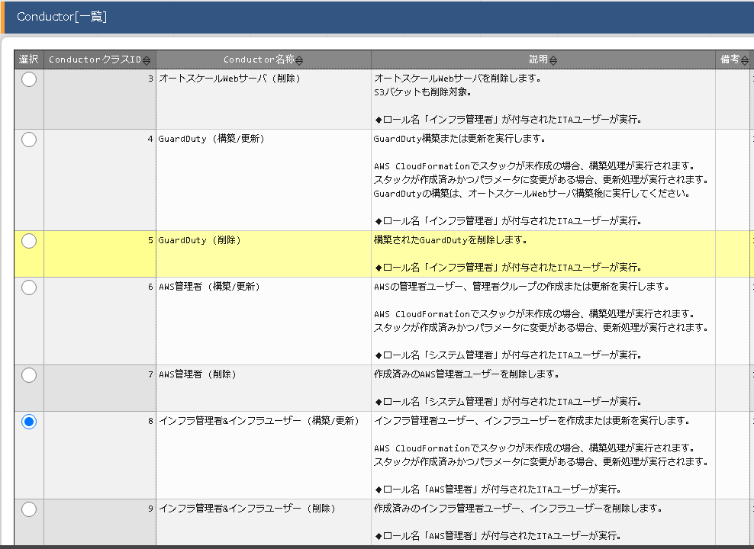
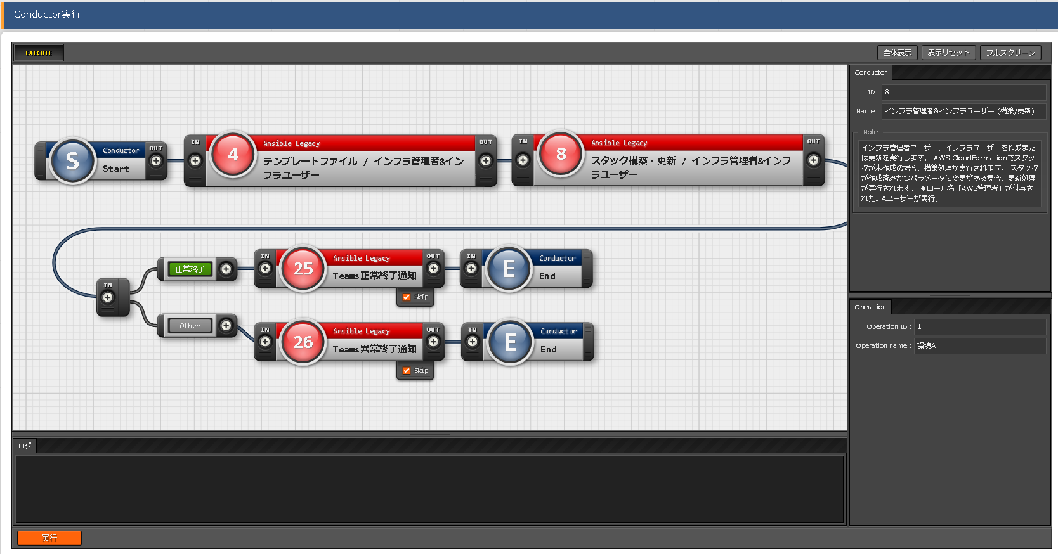
3.8 インフラ管理者&インフラユーザーのIAMユーザー作成実行と登録（2/4）
インフラ管理者&インフラユーザー作成の実行
「Conductor」＞「Conductor作業実行」
「Conductor[一覧]」の「インフラ管理者&インフラユーザー（構築／更新）」を選択し、「オペレーション[一覧]」から
「インフラ管理者＆インフラユーザーパラメータ」へ登録したオペレーションを選択して画面最下部の「実行」を押下
①
③
②

Slide 28
3.8 インフラ管理者&インフラユーザーのIAMユーザー作成実行と登録（3/4）
AWSアクセスキー管理_インフラ管理者とインフラユーザーの登録
１.「インフラ管理者＆インフラユーザーパラメータ」へ登録した情報でAWSへログインし、
それぞれの「アクセスキー」「シークレットキー」を作成して取得
※手順については「導入準備－AWS環境準備－①システム管理者のIAMユーザー準備」を参照してください。
２.「AWSアクセスキー管理」＞「インフラ管理者」＞「登録」＞「登録開始」
「ホスト名」「オペレーション」「アカウントID」「アクセスキー」「シークレットキー」を入力して「登録」を押下
→ 前項1で作成したインフラ管理者の「アクセスキー」「シークレットキー」を入力
３.「AWSアクセスキー管理」＞「インフラユーザー」＞「登録」＞「登録開始」
「ホスト名」「オペレーション」「アカウントID」「アクセスキー」「シークレットキー」を入力して「登録」を押下
→ 前項1で作成したインフラユーザーの「アクセスキー」「シークレットキー」を入力

Slide 29
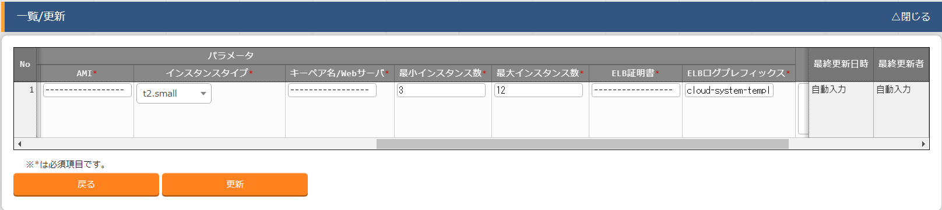
3.9 オートスケール用パラメータの登録（1/3）
・以降のITAの作業は「infra-admin（インフラ管理者）」で実行してください。
・CSテンプレートのConductor「オートスケールWebサーバ（構築／更新）」などを実行する場合、
本ページ以降の手順に沿ってパラメータ登録を実施してください。
AutoScaleパラメータへの登録
「パラメータ管理」＞「AutoScaleパラメータ」＞「フィルタ」＞「更新」
「AMI」「キーペア名／Webサーバ名」「SSL証明書」を入力して「更新」を押下
①
②
以下の項目に、「導入準備－AWS環境準備－ ②EC2 Auto Scaling利用の環境準備」で
用意した以下の情報を入力
AMI ：AMI ID
キーペア名／Webサーバ名 ：キーペア名（Webサーバ用）
SSL証明書 ：ELB用のSSL証明書

Slide 30
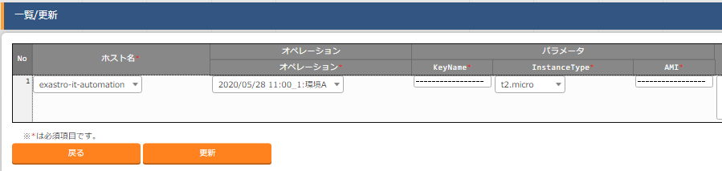
3.9 オートスケール用パラメータの登録（2/3）
Bastionパラメータへの登録
「パラメータ管理」＞「Bastionパラメータ」＞「フィルタ」＞「更新」
「KeyName」「AMI」を入力して「更新」を押下
①
②
以下の項目に、「導入準備－AWS環境準備－ ②EC2 Auto Scaling利用の環境準備」で
用意した以下の情報を入力
KeyName：キーペア名（踏み台サーバ用）
AMI ：AMI ID

Slide 31
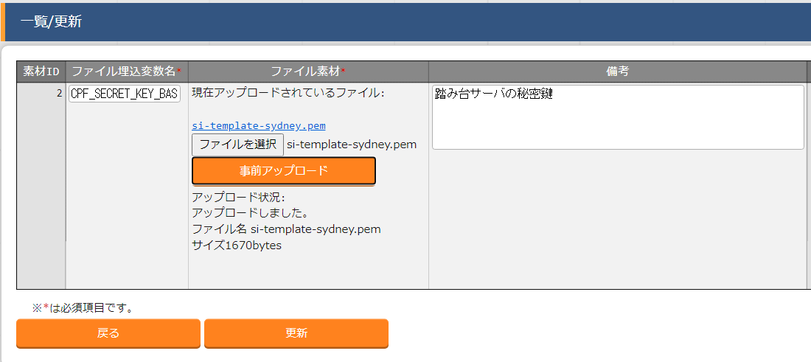
3.9 オートスケール用パラメータの登録（3/3）
キーペアの登録
「Ansible共通」＞「ファイル管理」＞[CPF_SECRET_KEY_BASTION]の「更新」を押下
「ファイルを選択」を押下して、「導入準備－AWS環境準備－ ②EC2 Auto Scaling利用の環境準備」で用意した
踏み台サーバー用の「キーペア（pemファイル）」を選択して「事前アップロード」を押下。
アップロードが完了したら「更新」を押下。
同様の手順で「CPF_SECRET_KEY_WEB」へWebサーバー用の「キーペア（pemファイル）」を登録してください。
①
②
③
デフォルトで中身が空白の「dummy_key.pem」が
登録されています。

Slide 32
4. 補足

Slide 33
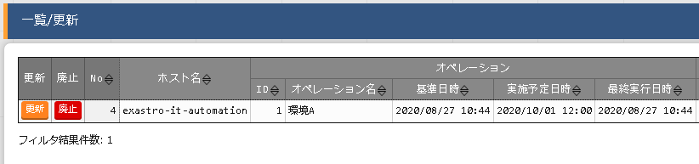
4.1 システム管理者&AWS管理者のパラメータ廃止と復活（1/2）
「システム管理者」「AWS管理者」で実行するConductorを、「インフラ管理者」「インフラユーザー」で
実行させたくない場合、以下の手順を実施してください。
システム管理者 & AWS管理者のパラメータ廃止
※本項目の作業は「administrator（システム管理者）」で実施してください
「AWSアクセスキー管理」＞「システム管理者」＞「フィルタ」＞「3.6 システム管理者のAWSアカウント情報登録」で
登録した「システム管理者」のパラメータの「廃止」を押下
同様の手順で「3.7 AWS管理者のIAMユーザー作成実行と登録（3/3）」で登録した、「AWS管理者」のパラメータを
廃止してください。
①

Slide 34
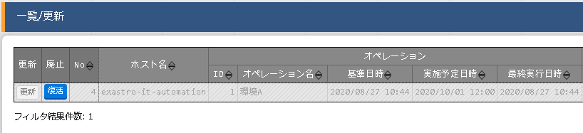
4.1 システム管理者&AWS管理者のパラメータ廃止と復活（2/2）
「システム管理者&AWS管理者のパラメータ廃止」の手順実行後、「システム管理者」「AWS管理者」で
Conductorを実行する必要がある場合、以下の手順を実施してください。
システム管理者&AWS管理者のパラメータ復活
※本項目の作業は「administrator（システム管理者）」で実施してください
「AWSアクセスキー管理」＞「システム管理者」＞表示フィルタの廃止欄で「廃止のみ」を選択＞「フィルタ」
前頁にて廃止した「システム管理者」のパラメータの「復活」を押下。
同様の手順で「AWS管理者」のパラメータを復活させてください。
①

Slide 35
4.2 Teams連携通知の登録（1/4）
Conductorの実行結果をTeamsへ通知させたい場合は、本項目の手順を実行してください。
①TeamsのWebhookURLの準備
通知を受けたいチャンネルのWebhookURLを用意してください。
【参考】WebhookURL取得の手順概要（Teamsにて実施）
①通知を受けたいチャンネルの右の「…」＞「コネクタ」を押下
②「Incoming Webhook」の「追加」もしくは「構成」を押下
③任意の名前を入力して「作成」を押下してWebhookURLを取得

Slide 36
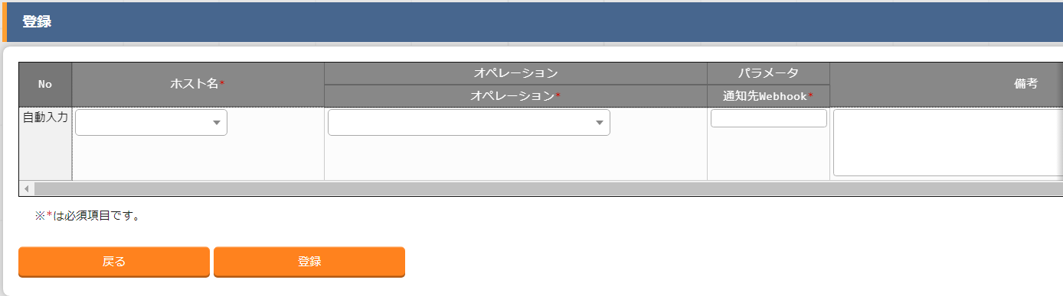
4.2 Teams連携通知の登録（2/4）
②Teams連携管理の登録
「Teams連携管理」＞「通知設定」＞「登録」＞「登録開始」
「ホスト名」「オペレーション」「通知先Webhook」を入力して「登録」を押下
①
②
ホスト名 ：本ITA導入サーバのホスト名を選択
（デフォルトは” exastro-it-automation”）
オペレーション ：任意のオペレーションを選択
通知先Webhook :「Teams連携通知の登録-Webhook準備」で用意した
WebhookURLを入力

Slide 37
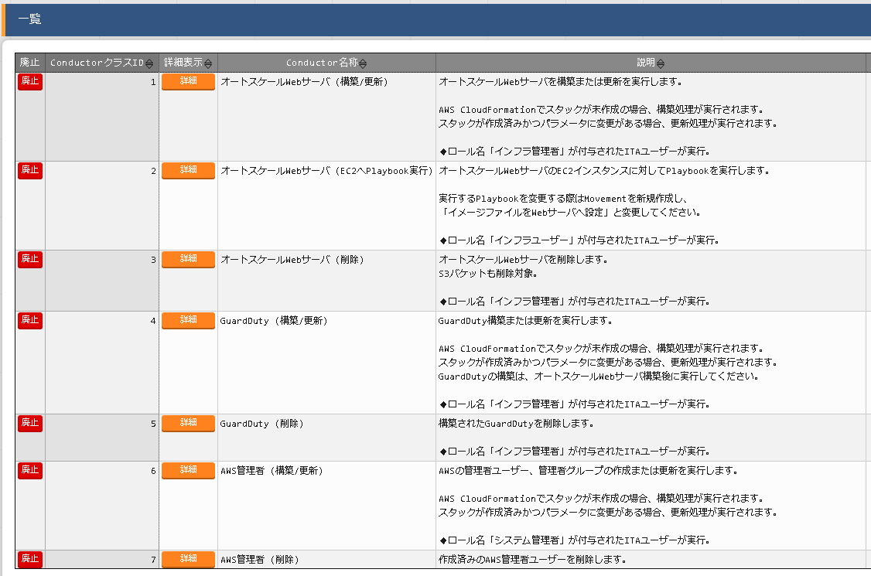
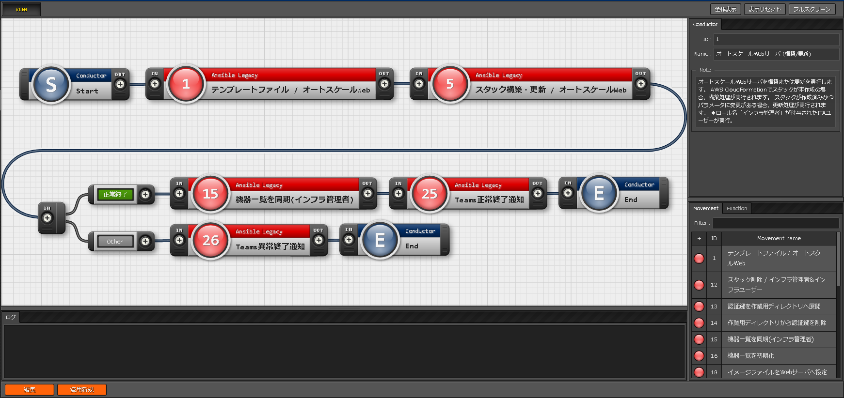
4.2 Teams連携通知の登録（3/4）
③Conductorの編集
「Conductor」＞「Conductorクラス一覧」＞「フィルタ」＞Teamsへ通知させたいConductorの「詳細」＞
移動先画面下部の「編集」を押下
①
②

Slide 38
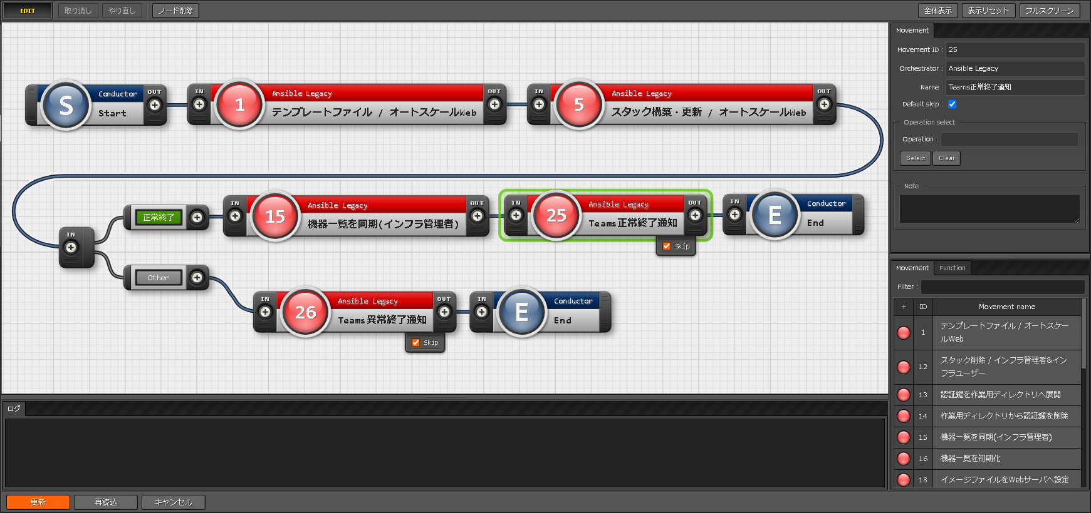
4.2 Teams連携通知の登録（4/4）
③Conductorの編集
「Teams正常終了通知」を押下して画面右側の「Default skip」のチェックを解除、
「Teams異常終了通知」を押下して画面右側の「Default skip」のチェックを解除して、画面下部の「更新」を押下。
②
①
③

Slide 39
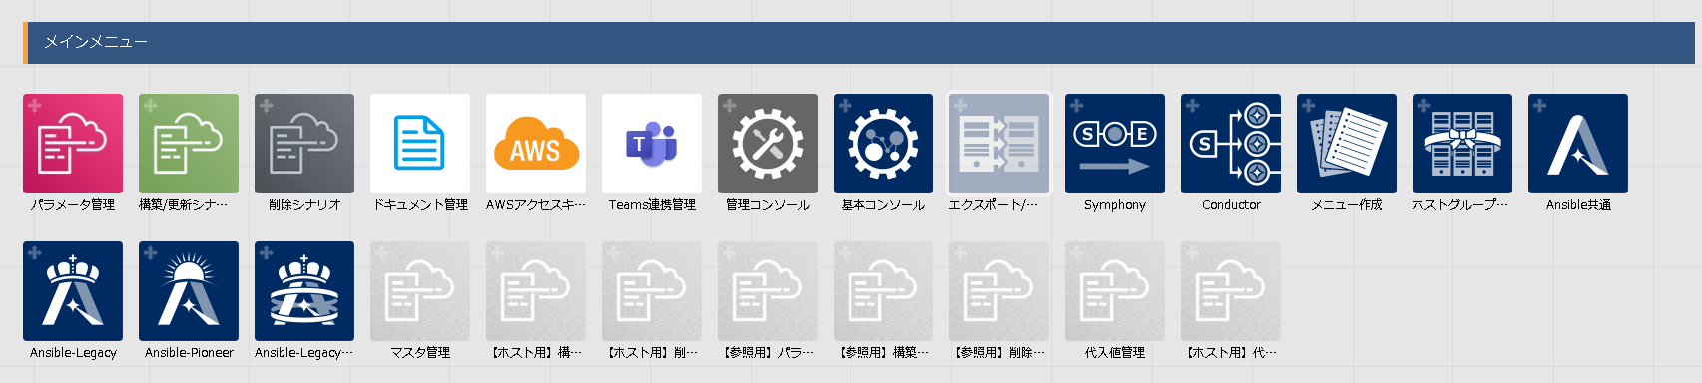
4.3 メニューグループ／メニュー概要（1/5）
メニューグループ
※ITAデフォルトのメニューグループや参照用メニューグループは説明を省略。
メニューグループ名 | 説明
パラメータ管理 | CSテンプレートのパラメータを登録・管理するメニューグループ
構築/更新シナリオ | CSテンプレートの構築/更新シナリオを登録・管理するメニューグループ
削除シナリオ | CSテンプレートの削除シナリオを登録・管理するメニューグループ
ドキュメント管理 | 設計、構築、評価のドキュメントを登録・管理するメニューグループ
AWSアクセスキー管理 | AWSのアカウント情報を管理するメニューグループ
Teams連携管理 | Teams通知連携の情報を管理するメニューグループ
マスタ管理 | CSテンプレートのパラメータのマスタ情報を定義するメニューグループ
代入値管理 | Movement「機器一覧同期」により登録され、Webサーバ構築のシナリオから参照される値を管理するメニューグループ。原則手動での変更は行わない

Slide 40
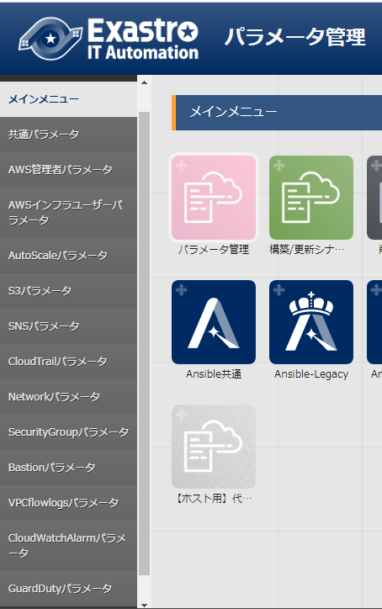
4.3 メニューグループ／メニュー概要（2/5）
パラメータ管理
メニュー名 | 説明
共通パラメータ | システム全体のパラメータを管理するメニュー
AWS管理者パラメータ | AWS管理者のパラメータを管理するメニュー
インフラ管理者&インフラユーザーパラメータ | インフラ管理者/インフラユーザーのパラメータを管理するメニュー
AutoScaleパラメータ | AutoScaleスタックで使用するパラメータを管理するメニュー
S3パラメータ | S3スタックで使用するパラメータを管理するメニュー
SNSパラメータ | SNSスタックで使用するパラメータを管理するメニュー
CloudTrailパラメータ | CloudTrailスタックで使用するパラメータを管理するメニュー
Networkパラメータ | Networkスタックで使用するパラメータを管理するメニュー
SecurityGroupパラメータ | SecurityGroupスタックで使用するパラメータを管理するメニュー
Bastionパラメータ | Bastionスタックで使用するパラメータを管理するメニュー
VPCflowlogsパラメータ | VPCflowlogsスタックで使用するパラメータを管理するメニュー
CloudWatchAlarmパラメータ | CloudWatchスタックで使用するパラメータを管理するメニュー
GuardDutyパラメータ | GuardDutyスタックで使用するパラメータを管理するメニュー

Slide 41
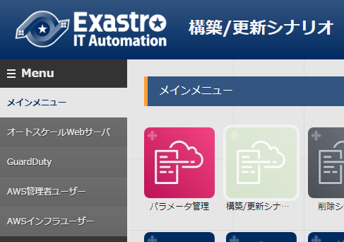
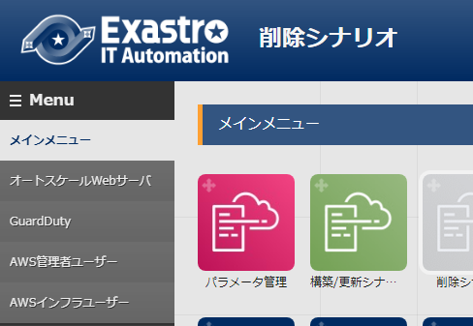
4.3 メニューグループ／メニュー概要（3/5）
構築／更新シナリオ
削除シナリオ
メニュー名 | 説明
オートスケールWebサーバ | オートスケールWebサーバの構築/更新シナリオを管理するメニュー
GuardDuty | GuardDutyの構築/更新シナリオを管理するメニュー
AWS管理者 | AWS管理者の構築/更新シナリオを管理するメニュー
インフラ管理者&インフラユーザー | インフラ管理者/インフラユーザーの構築/更新シナリオを管理するメニュー
メニュー名 | 説明
オートスケールWebサーバ | オートスケールWebサーバの削除シナリオを管理するメニュー
GuardDuty | GuardDutyの削除シナリオを管理するメニュー
AWS管理者 | AWS管理者の削除シナリオを管理するメニュー
インフラ管理者&インフラユーザー | インフラ管理者/インフラユーザーの削除シナリオを管理するメニュー

Slide 42
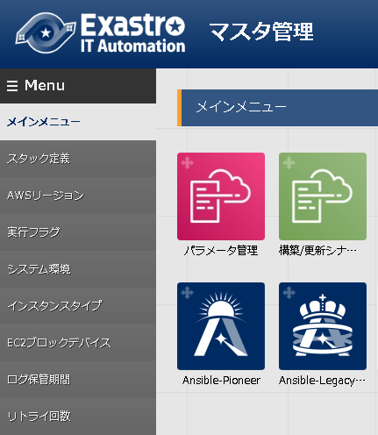
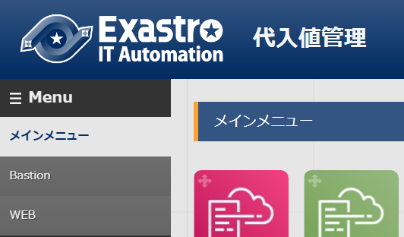
4.3 メニューグループ／メニュー概要（4/5）
マスタ管理
メニュー | 説明
スタック定義 | スタック名・テンプレートファイルを定義するメニュー
AWSリージョン | 構築するAWSリージョンを定義するメニュー
実行フラグ | 実行フラグを定義するメニュー
システム環境 | システム環境を定義するメニュー
インスタンスタイプ | 構築するインスタンスのインスタンプタイプを定義するメニュー
EC2ブロックデバイス | ブロックデバイスのマッピングを定義するメニュー
ログ保管期間 | ログの保管期間を定義するメニュー ※S3に格納されるログは自由入力のため対象外
リトライ回数 | 構築失敗時のリトライ回数を定義するメニュー
代入値管理
メニュー | 説明
Bastion | 踏み台サーバをホストグループに登録するためのメニュー
WEB | WEBサーバをホストグループに登録するためのメニュー

Slide 43
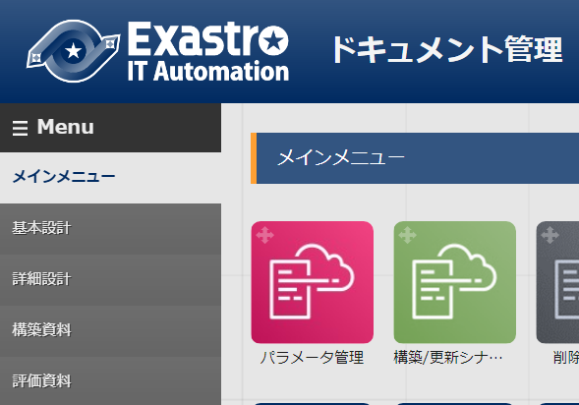
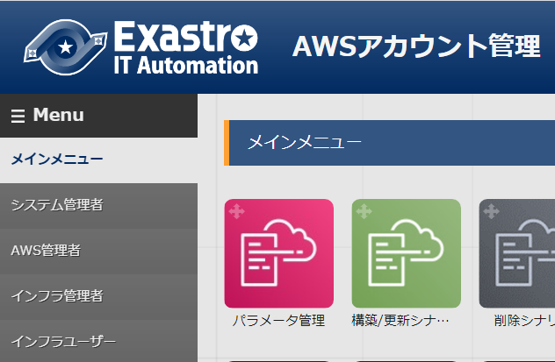
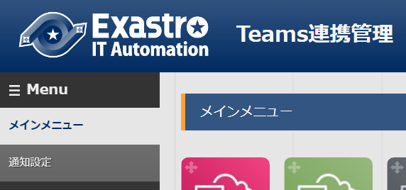
4.3 メニューグループ／メニュー概要（5/5）
ドキュメント管理
メニュー名 | 説明
基本設計 | 基本設計書を管理するメニュー
詳細設計 | 詳細設計書を管理するメニュー
構築資料 | 構築資料を管理するメニュー
評価資料 | 評価資料を管理するメニュー
AWSアクセスキー管理
メニュー名 | 説明
システム管理者 | システム管理者のAWSアカウント情報を管理するメニュー
AWS管理者 | AWS管理者のAWSアカウント情報を管理するメニュー
インフラ管理者 | インフラ管理者のAWSアカウント情報を管理するメニュー
インフラユーザー | インフラユーザーのAWSアカウント情報を管理するメニュー
Teams連携管理
メニュー名 | 説明
通知設定 | Teams通知設定を管理するメニュー

Slide 44
4.4 Conductorの参照パラメータ(1/11)
Conductor「オートスケールWebサーバ(構築/更新)」で参照するパラメータは以下の通り。
Conductor クラスID | Conductor名称 | メニューグループ名 | メニュー名 | 項目名
1 | オートスケールWebサーバ (構築/更新) | パラメータ管理 | 共通パラメータ | メニュー内の全ての項目を参照。
 |  |  | AutoScaleパラメータ | メニュー内の全ての項目を参照。
 |  |  | S3パラメータ | メニュー内の全ての項目を参照。
 |  |  | SNSパラメータ | メニュー内の全ての項目を参照。
 |  |  | CloudTrailパラメータ | メニュー内の全ての項目を参照。
 |  |  | Networkパラメータ | メニュー内の全ての項目を参照。
 |  |  | SecurityGroupパラメータ | メニュー内の全ての項目を参照。
 |  |  | Bastionパラメータ | メニュー内の全ての項目を参照。
 |  |  | VPClowlogsパラメータ | メニュー内の全ての項目を参照。
 |  |  | CloudWatchAlarmパラメータ | メニュー内の全ての項目を参照。
 |  | 構築/更新シナリオ | オートスケールWebサーバ | メニュー内の全ての項目を参照。
 |  | AWSアクセスキー管理 | インフラ管理者 | メニュー内の全ての項目を参照。
 |  | Teams連携管理 | 通知設定 | メニュー内の全ての項目を参照。
 |  | Ansible共通 | グローバル変数管理 | 以下のグローバル変数名を参照。 「GBL_PROXY」
 |  |  | ファイル管理 | 以下のファイル埋込変数を参照。 「CPF_STARTUP」「CPF_DEVICE_LIST_SYNC」

Slide 45
4.4 Conductorの参照パラメータ(2/11)
Conductor「オートスケールWebサーバ(構築/更新)」で参照するテンプレートファイルは以下の通り。
Conductor クラスID | Conductor名称 | メニューグループ名 | メニュー名 | テンプレート埋込変数名
1 | オートスケールWebサーバ (構築/更新) | Ansible共通 | テンプレート管理 | TPF_AutoScale
 |  |  |  | TPF_Security_KMS
 |  |  |  | TPF_Storage_S3
 |  |  |  | TPF_AppIntegration_SNS
 |  |  |  | TPF_Management_CloudTrail
 |  |  |  | TPF_Network
 |  |  |  | TPF_SecurityGroup
 |  |  |  | TPF_Bastion
 |  |  |  | TPF_Management_VPCflowlog
 |  |  |  | TPF_Management_CloudWatchAlarm

Slide 46
4.4 Conductorの参照パラメータ(3/11)
Conductor「オートスケールWebサーバ(EC2へPlaybook実行)」で参照するパラメータは以下の通り。
Conductor クラスID | Conductor名称 | メニューグループ名 | メニュー名 | 項目名
2 | オートスケールWebサーバ (EC2へPlaybook実行) | パラメータ管理 | 共通パラメータ | 「システム名」 「AWSリージョン」
 |  |  | AutoScaleパラメータ | 「キーペア名/Webサーバ」
 |  |  | Bastionパラメータ | 「KeyName」
 |  | AWSアクセスキー管理 | インフラユーザー | 「アクセスキー」 「シークレットキー」
 |  | Ansible共通 | グローバル変数管理 | 以下のグローバル変数名を参照。 「GBL_PROXY」
 |  |  | ファイル管理 | 以下のファイル埋込変数を参照。 「CPF_SECRET_KEY_BASTION」「CPF_SECRET_KEY_WEB」「CPF_IMAGEFILE」「CPF_DEVICE_LIST_SYNC」
 |  | 代入値管理 | WEB | 「項目」

Slide 47
4.4 Conductorの参照パラメータ(4/11)
Conductor「オートスケールWebサーバ(削除)」で参照するパラメータは以下の通り。
Conductor クラスID | Conductor名称 | メニューグループ名 | メニュー名 | 項目名
3 | オートスケールWebサーバ (削除) | パラメータ管理 | 共通パラメータ | 「システム名」 「AWSリージョン」
 |  | 削除シナリオ | オートスケールWebサーバ | メニュー内の全ての項目を参照。
 |  | AWSアクセスキー管理 | インフラ管理者 | 「アクセスキー」 「シークレットキー」
 |  | Teams連携管理 | 通知設定 | メニュー内の全ての項目を参照。
 |  | Ansible共通 | グローバル変数管理 | 以下のグローバル変数名を参照。 「GBL_PROXY」
 |  |  | ファイル管理 | 以下のファイル埋込変数を参照。「CPF_STARTUP」 「CPF_DEVICE_LIST_SYNC」

Slide 48
4.4 Conductorの参照パラメータ(5/11)
Conductor「GuardDuty(構築/更新)」で参照するパラメータは以下の通り。
Conductor クラスID | Conductor名称 | メニューグループ名 | メニュー名 | 備考
4 | GuardDuty(構築/更新) | パラメータ管理 | 共通パラメータ | メニュー内の全ての項目を参照。
 |  |  | GuardDutyパラメータ | メニュー内の全ての項目を参照。
 |  | 構築/更新シナリオ | GuardDuty | メニュー内の全ての項目を参照。
 |  | AWSアクセスキー管理 | インフラ管理者 | メニュー内の全ての項目を参照。
 |  | Teams連携管理 | 通知設定 | メニュー内の全ての項目を参照。
 |  | Ansible共通 | グローバル変数管理 | 以下のグローバル変数名を参照。 「GBL_PROXY」
Conductor「GuardDuty (構築/更新)」で参照するテンプレートファイルは以下の通り。
Conductor クラスID | Conductor名称 | メニューグループ名 | メニュー名 | テンプレート埋込変数名
4 | GuardDuty (構築/更新) | Ansible共通 | テンプレート管理 | TPF_Security_GuardDuty

Slide 49
4.4 Conductorの参照パラメータ(6/11)
Conductor「GuardDuty(削除)」で参照するパラメータは以下の通り。
Conductor クラスID | Conductor名称 | メニューグループ名 | メニュー名 | 備考
5 | GuardDuty(削除) | パラメータ管理 | 共通パラメータ | 「システム名」 「AWSリージョン」
 |  | 削除シナリオ | GuardDuty | メニュー内の全ての項目を参照。
 |  | AWSアクセスキー管理 | インフラ管理者 | 「アクセスキー」 「シークレットキー」
 |  | Teams連携管理 | 通知設定 | メニュー内の全ての項目を参照。
 |  | Ansible共通 | グローバル変数管理 | 以下のグローバル変数名を参照。 「GBL_PROXY」

Slide 50
4.4 Conductorの参照パラメータ(7/11)
Conductor「AWS管理者(構築/更新)」で参照するパラメータは以下の通り。
Conductor クラスID | Conductor名称 | メニューグループ名 | メニュー名 | 備考
6 | AWS管理者(構築/更新) | パラメータ管理 | 共通パラメータ | メニュー内の全ての項目を参照。
 |  |  | AWS管理者パラメータ | メニュー内の全ての項目を参照。
 |  | 構築/更新シナリオ | AWS管理者 | メニュー内の全ての項目を参照。
 |  | AWSアクセスキー管理 | システム管理者 | メニュー内の全ての項目を参照。
 |  | Teams連携管理 | 通知設定 | メニュー内の全ての項目を参照。
 |  | Ansible共通 | グローバル変数管理 | 以下のグローバル変数名を参照。 「GBL_PROXY」
Conductor「 AWS管理者(構築/更新)」で参照するテンプレートファイルは以下の通り。
Conductor クラスID | Conductor名称 | メニューグループ名 | メニュー名 | テンプレート埋込変数名
6 | AWS管理者(構築/更新) | Ansible共通 | テンプレート管理 | TPF_AWS_AdminUser

Slide 51
4.4 Conductorの参照パラメータ(8/11)
Conductor「AWS管理者(削除)」で参照するパラメータは以下の通り。
Conductor クラスID | Conductor名称 | メニューグループ名 | メニュー名 | 備考
7 | AWS管理者(削除) | パラメータ管理 | 共通パラメータ | 「システム名」 「AWSリージョン」
 |  | 削除シナリオ | AWS管理者 | メニュー内の全ての項目を参照。
 |  | AWSアクセスキー管理 | システム管理者 | 「アクセスキー」 「シークレットキー」
 |  | Teams連携管理 | 通知設定 | メニュー内の全ての項目を参照。
 |  | Ansible共通 | グローバル変数管理 | 以下のグローバル変数名を参照。 「GBL_PROXY」

Slide 52
4.4 Conductorの参照パラメータ(9/11)
Conductor「インフラ管理者&インフラユーザー(構築/更新)」で参照するパラメータは以下の通り。
Conductor クラスID | Conductor名称 | メニューグループ名 | メニュー名 | 備考
8 | インフラ管理者&インフラユーザー(構築/更新) | パラメータ管理 | 共通パラメータ | メニュー内の全ての項目を参照。
 |  |  | インフラ管理者&インフラユーザーパラメータ | メニュー内の全ての項目を参照。
 |  | 構築/更新シナリオ | インフラ管理者&インフラユーザー | メニュー内の全ての項目を参照。
 |  | AWSアクセスキー管理 | AWS管理者 | メニュー内の全ての項目を参照。
 |  | Teams連携管理 | 通知設定 | メニュー内の全ての項目を参照。
 |  | Ansible共通 | グローバル変数管理 | 以下のグローバル変数名を参照。 「GBL_PROXY」
Conductor「インフラ管理者&インフラユーザー(構築/更新)」で参照するテンプレートファイルは以下の通り。
Conductor クラスID | Conductor名称 | メニューグループ名 | メニュー名 | テンプレート埋込変数名
8 | インフラ管理者&インフラユーザー(構築/更新) | Ansible共通 | テンプレート管理 | TPF_AWS_InfraUser

Slide 53
4.4 Conductorの参照パラメータ(10/11)
Conductor「インフラ管理者&インフラユーザー(削除)」で参照するパラメータは以下の通り。
Conductor クラスID | Conductor名称 | メニューグループ名 | メニュー名 | 備考
9 | インフラ管理者&インフラユーザー(削除) | パラメータ管理 | 共通パラメータ | 「システム名」 「AWSリージョン」
 |  | 削除シナリオ | インフラ管理者&インフラユーザー | メニュー内の全ての項目を参照。
 |  | AWSアクセスキー管理 | AWS管理者 | 「アクセスキー」 「シークレットキー」
 |  | Teams連携管理 | 通知設定 | メニュー内の全ての項目を参照。
 |  | Ansible共通 | グローバル変数管理 | 以下のグローバル変数名を参照。 「GBL_PROXY」

Slide 54
4.4 Conductorの参照パラメータ(11/11)
Conductor「【定期実行】機器一覧同期」で参照するパラメータは以下の通り。
Conductor クラスID | Conductor名称 | メニューグループ名 | メニュー名 | 項目名
11 | 【定期実行】機器一覧同期 | パラメータ管理 | 共通パラメータ | 「システム名」 「AWSリージョン」
 |  |  | AutoScaleパラメータ | 「キーペア名/Webサーバ」
 |  |  | Bastionパラメータ | 「KeyName」
 |  | AWSアクセスキー管理 | インフラユーザー | 「アクセスキー」 「シークレットキー」
 |  | Ansible共通 | グローバル変数管理 | 以下のグローバル変数名を参照。 「GBL_PROXY」
 |  |  | ファイル管理 | 以下のファイル埋込変数を参照。 「CPF_SECRET_KEY_BASTION」「CPF_SECRET_KEY_WEB」「CPF_DEVICE_LIST_SYNC」
 |  | 代入値管理 | WEB | 「項目」

